Slide 1
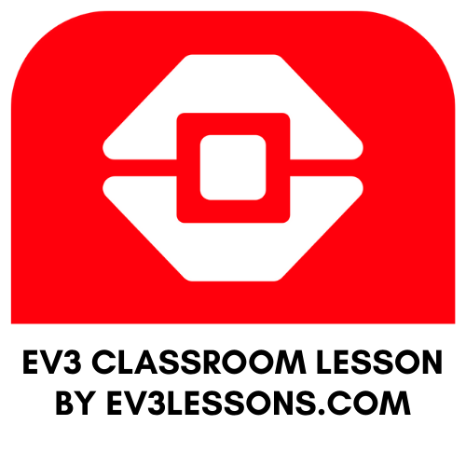
INTERMEDIATE PROGRAMMING LESSON
My Block-ul de Mișcare pentru o anumită distanță (move_cm)

Slide 2
Obiectivele lecției
Învățăm să facem un block personalizat ,,My Block’’.
Aflăm de ce este utilă crearea unui ,,My Block’’ care să ia măsurători făcute cu o riglă.
Creați un My Block ,,Move_CM’’.
Condiții prealabile:
Mișcare în linie dreaptă, vizualizarea porturilor, block-urile personalizate cu intrări și ieșiri, block-urile matematice, fire de date.

Slide 3
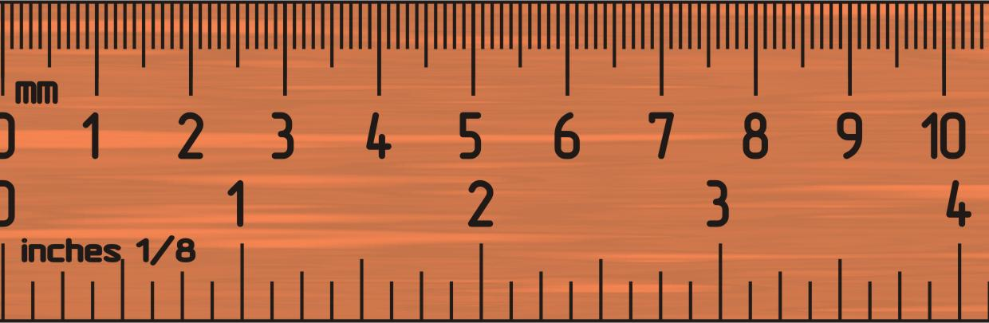
De ce o mișcare pe o anumită distanță cu My Block?
Block-urile de Mișcare predefinite nu acceptă input-uri (valori) în centimetri sau în inci.
Este mult mai ușor să se măsoare distanța cu o riglă decât să afli de câte grade sau rotații ai nevoie pentru ca robotul să parcurgă o anumită distanță.
Dacă mai târziu vă schimbați designul robotului pentru a avea roți mai mari sau mai mici, nu trebuie să măsurați din nou fiecare mișcare a robotului vostru.
În loc să modificați distanțele în fiecare program pe care l-ați scris, mergeți în noul My Block de deplasare și modificați doar valoarea cm parcurși la o rotație completă a motorului.

Slide 4
MOVE_CM ÎN TREI PAȘI SIMPLI
PASUL 1: Determinați câte grade ale motorului se mișcă robotul dvs. în 1 cm
Pasul 2: Creați un bloc My Block ,,Move_CM’’ cu 2 intrări - distanța (CM) și viteza (%)
PASUL 3: Definiți My block-ul ,,Move_CM’’

Slide 5
Pasul 1A: Câte grade se deplasează robotul în 1 CM?
Metoda 1 :
Căutați dimensiunea roții în mm imprimată pe anvelopa dvs. și împărțiți-o la 10 pentru a o converti în cm (deoarece 1cm=10mm).
Înmulțiți răspunsul de la pasul 1 cu π (3,1415...) pentru a calcula circumferința
Împărțiți 360 de grade la valoarea de la pasul 2. Acest lucru calculează gradele în 1 cm, deoarece parcurgeți o circumferință într-o rotație, iar o rotație este de 360 de grade.
Exemplu de calcul cu ajutorul setului de roți standard EV3 Edu 45544:
Roțile EV3 EDU (45544) au un diametru de 56 mm = 5,6 cm.
5,6cm × π = 17,6cm pe rotație
360 grade ÷ 17.6cm = 20.5 grade motor pe cm
Tabel util cu roțile LEGO obișnuite și diametrele lor.
http://wheels.sariel.pl/

Slide 6
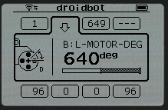
Pasul 1A: Metodă alternativă
Metoda alternativă: Folosiți Port View pentru a găsi valoarea gradelor motorului. Utilizați această metodă dacă nu găsiți valoarea diametrului imprimată pe roată.
Puneți rigla lângă roata/robotul dvs. la 0 centimetri (orice parte a robotului pe care o folosiți pentru a vă alinia cu 0, ar trebui să o folosiți pentru a măsura distanța la pasul 2).
Împingeți robotul înainte, un număr de centimetri, asigurându-vă că robotul nu alunecă.
Priviți pe ecranul brick-ului, pe ecran se află numărul de grade înregistrate de senzorul de pe motor și împărțiți-o la numărul de centimetri parcurși de robot.
Rezultatul operațiunii matematice de mai sus va reprezenta numărul de grade înregistrate de motor, atunci când robotul parcuge o distanță de 1 cm.

Slide 7
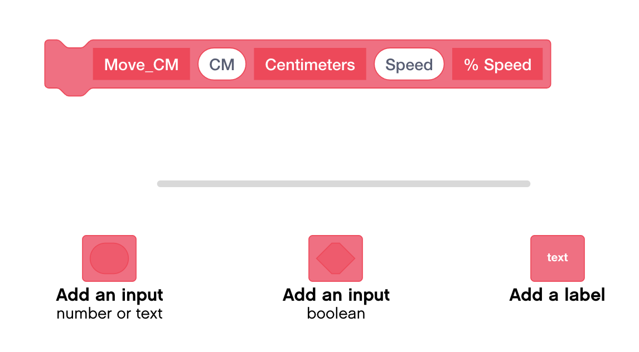
Pasul 2: Creați un My Block cu 2 intrări

Slide 8
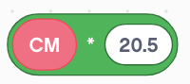
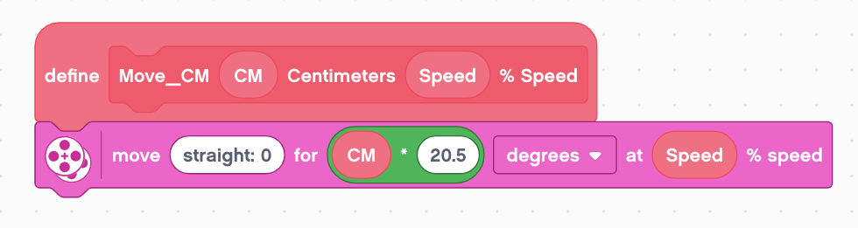
Pasul 3: Definiți My Block-ul
Utilizați un block matematic de înmulțire pentru a calcula numărul de grade înregistrat de senzorul motorului atunci când robotul a parcurs 1CM.
Trageți intrarea CM în primul parametru al block-ului matematic
În cel de-al doilea parametru al block-ului matematic, introduceți numărul de grade pe care robotul dvs. în înregistrează atunci când se deplasează în 1 CM. (Pentru Droidbot, acesta este 20,5)
Adăugați un block de mișcare sub block-ul de definire
Așezați block-ul matematic în parametrul de distanță și intrarea de viteză în parametrul de viteză procentuală.

Slide 9
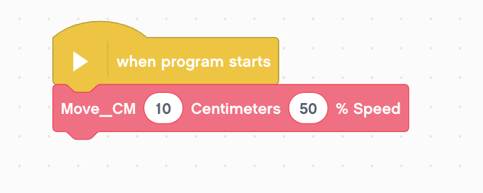
Pasul 4: Utilizați My Block
Acum, atunci când trageți block-ul în planul de programare, trebuie doar să introduceți numărul de CM pe care doriți ca robotul să se deplaseze și viteza cu care ar trebui să se deplaseze.
În exemplul de mai jos, robotul se va deplasa 10CM la o viteză de 50%.

Slide 10
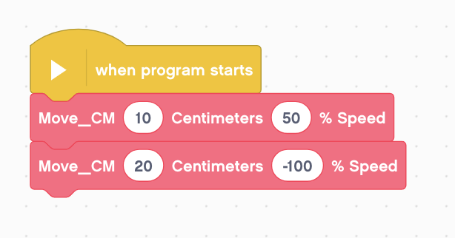
Reutilizați block-ul ,,Move_CM’’
Același block ,,Move_CM’’. My Block-ul este utilizat pentru două mișcări diferite. Una se deplasează înainte cu 10 cm la o viteză de 50%, iar cealaltă se deplasează înapoi cu 20 cm la o viteză de 100. Prin schimbarea intrărilor, putem reutiliza My Block-ul.

Slide 11
Discuție
De ce este util block-ul ,,Move_CM’’?
Puteți măsura distanțele în centimetri și introduceți acest număr în block în loc să programați în grade sau rotații.
Schimbarea intrărilor într-o instanță a ,,Move_CM’’ va avea un impact asupra unei alte instanțe a acesteia?
Nu. Tocmai de aceea este utilă opțiunea My Block. Puteți utiliza același block de mai multe ori, folosind de fiecare dată un număr diferit pentru putere și centimetri (sau orice alt parametru pe care îl stabiliți).
Puteți modifica un bloc My Block după ce a fost realizat?
Da. Faceți clic dreapta pe My Block și faceți clic pe Edit.

Slide 12
CREDITE
Această lecție de Mindstorms a fost realizată de Sanjay Seshan și Arvind Seshan.
Mai multe lecții sunt disponibile pe ev3lessons.com
Această lecție a fost tradusă în limba română de echipa de robotică FTC – ROSOPHIA #21455 RO20
Această lucrare este licențiată sub Creative Commons Attribution-NonCommercial-ShareAlike 4.0 International License.

